Slide 1
Методика заучивания стихотворений
Подготовила:
Воспитатель II кв. категории
Зыкова И.В

Slide 2
Задачи при заучивании стихотворений
Вызвать интерес к стихотворению и желание знать его;
Помочь понять содержание в целом и отдельных трудных мест и слов;
Обеспечить запоминание;
Научить выразительно читать перед слушателями;
Воспитывать любовь к поэзии.

Slide 3
Заучивание стихотворений
Особенности запоминания, восприятия
индивидуальные свойства памяти
типологические свойства памяти
Заучивание стихотворений
последовательность
чтение
вторичное чтение
беседа
чтение с установкой на запоминание
чтение с детьми

Slide 4
Что способствует лучшему запоминанию?
Психологи отмечают, что для заучивания стихотворения требуется 8-10 занятий, но желательно делать это не на одном и том же занятии, а не нескольких.
Чтобы поддерживать детей к запоминаемому и, следовательно, улучшить результаты запоминания, очень важно менять и форму повторения.
На занятии заученное стихотворение можно читать по частям, в лицах, включая в игру «Угадай, кто читает?». В результате стихотворение сохраняется в памяти ребенка надолго, легко воспроизводится им, используется в устной речи.

Slide 5
Нетрадиционный метод заучивания стихов с помощью картинок-подсказок
Вместе с ребенком рассматривается большая картинка, ребенок рассказывает, что на ней нарисовано.
При желании он может ее раскрасить.
Далее обращаете внимание ребенка на картинки-подсказки.
Обязательно объясняются непонятные слова.
Затем предлагается ребенку выполнить задание.
Прочитайте текст еще раз и попросите его, глядя на картинки-подсказки, повторить прочитанное.
Если ребенок справился с этим заданием без особых трудностей, попросите его рассказать стишок без картинок-подсказок.

Slide 6
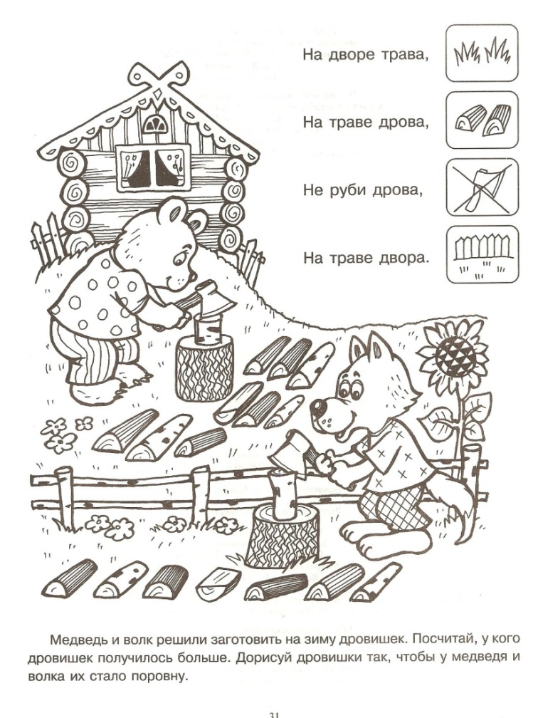
Большая картинка и картинки подсказки

